Slide 1
خازن GOUY - CHAPMAN
ثابت دی الکتریک ε_{G}، در منطقه گوی – شاپمن، عددی نزدیک به مقدار ثابت دی الکتریک آب 80ε_{o}، 7.08×10⁻¹⁰faradm⁻¹، دارد. پتانسیل در این منطقه همان طور که قبلا اشاره شده است از طریق رابطه Poisson، محاسبه می گردد.
ρ(x) دانسيته شارژ سطحي در طول x است. برای محلولی با یک الکترولیت معین که غلظت گونه A، که از یک کاتیون و یک آنیون با بار مساوی z تشکیل شده باشد، n_{o} است.( بر حسب مولکول بر m³ ). مقدار توزیع پتانسیل را می توانیم به صورت زیر بدست آوریم.

Slide 2
در این فرمول q، بار یون های مثبت و k، ثابت بولتزمن است. در این فرمول فرض شده که بار مثبت از بی نهایت به الکترود نزدیک می شود و مبدا پتانسیل بی نهایت منظور شده است.
اگر دانسیته بار توزیع شده در لایه گیو- شاپمن σ_{d} ، برابر با a باشد، در این صورت دانسیته بار روی صفحه خارجی هلمولتز را می توانیم از رابطه زیر محاسبه کنیم.
سرانجام با جایگذاری روابط داریم

Slide 3
اگر Φ_{a}، همان پتانسیل Φ_{G}، باشد و از آنجا که پتانسیل در بی نهایت صفر است، پس ما می توانیم مقدار σ_{d} و σ را محاسبه کنیم. بنابراین برای ظرفیت کل دیفرانسیل لایه گوی – شاپمن داریم.

Slide 5
اگر جذب مخصوص نداشته باشیم و الکترولیتی یک به یک با بار مساوی یک ( z = 1 )، داشته باشیم و دما 300°k باشد، در این صورت داریم.
و چون غلطت همیشه بر اساس mol/L، نوشته می شود برای تعداد یونها داریم.
با اين شرايط مقدار بار و ظرفیت کل لایه گوی – شاپمن به صورت زیر محاسبه می گردد.

Slide 6
C =10⁻³M
σ(C.m⁻²) | -40×10⁻² | -20×10⁻² | -2×10⁻² | 0 | 2×10⁻² | 20×10⁻² | 40×10⁻²
Φ_{a}=ΔΦ_{G} (V) | -0.277 | -0.24 | -0.13 | 0 | 013 | 0.24 | 0.277
k_{G}(Fm⁻²) | 1.44 | 0.83 | 0.16 | 0.072 | 0.16 | 0.83 | 1.44
C_{G}(F.m⁻²) | 7.73 | 3.86 | 0.39 | 0.072 | 0.39 | 3.86 | 7.72
با افزایش غلطت شاهد کاهش پتانسیل هستیم، پس در غلظتهای پایین پتانسیل منطقه انتشار اهمیت بیشتری دارد ولی در غلظتهای بالاتر لایه انتشار در لایه هلمولتز خارجی ادغام می شود.
C = 1M
σ(C.m⁻²) | -40×10⁻² | -20×10⁻² | -2×10⁻² | 0 | 2×10⁻² | 20×10⁻² | 40×10⁻²
Φ_{a}=ΔΦ_{G} (V) | -0.1 | -0.067 | -0.0087 | 0 | 0.0087 | 0.067 | 0.1
k_{G}(Fm⁻²) | 4 | 2.98 | 2.31 | 2.23 | 2.31 | 2.98 | 4
C_{G}(F.m⁻²) | 8.06 | 4.49 | 2.33 | 2.23 | 2.33 | 4.49 | 8.06

Slide 7
در دانسیته بار برابر با صفر، مقدار ظرفیت کل و ظرفیت دیفرانسیل با هم برابر هستند و در نتیجه این تساوی داریم.
می توان نتیجه گرفت که به ازای ، مقادیر C_{G} و k_{G} با هم برابرند. ولی در پتانسیل های بالاتر از این مقدار ظرفیت کل و ظرفیت دیفرانسیل لایه گوی – شاپمن بسیار با هم متفاوتند.

Slide 8
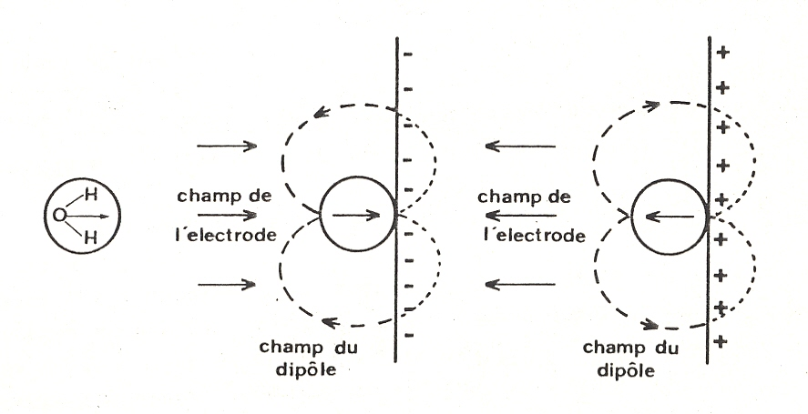
نحوه توزيع دي پلهاي جذب شده بر روي سطح الكترود و تاثیر آن در محاسبه ظرفيت و اختلاف پتانسيل سطح
اگر در هلمولتز داخلی جذب مخصوص صورت نگیرد، بر اثر میدان الکتریکی ناشی از بار روی سطح الکترود دی پل های آب به صورت زیر بر روی سطح جذب می شوند.

Slide 9
S ، محل يا سايت آزادی است که سطح الکترود می تواند در اختیار دی پل ها قرار دهد. تعداد كل این سايت ها n_{s} می باشد. بنابراین برای دی پلهایی که در جهت منفی روی سطح جذب شده اند می توانیم بنویسیم.
و برای دی پل هایی که در جهت مثبت قرار گرفته اند داریم.

Slide 10
ΔG°کل، مجموعی از سه انرژی آزاد است.
انرژی آزاد مربوط به جذب شیمیایی
انرژی آزاد کار تولید شده توسط میدان الکترواستاتیک حاصل از بار الکترود
انرژی آزاد حاصل از برهم کنش میدان الکترواستاتیک دی پل های جذب شده و دی پل های همسایه
انرژی آزادی که از طرف الکترود به یک مولکول آب قطبی شده وارد می شود تا آنرا از بالک محلول به سمت الکترود جدب نماید

Slide 11
مقدار انرژی که دي پلها ي جذب سطحی شده به دي پل های محلول وارد می کنند، را می توان در قالب کاری که برای انتقال این دی پل ها از عمق محلول به سطح باید انجام گیرد بیان نمود.
با توجه به احتمالات مربوط به جذب یک دی پل روی سطح، در نهایت کاری که لازم است تا یک دی پل از عمق محلول به سطح الکترود جذب شود، را می توان به صورت زیر فرمول بندی کرد.

Slide 12
درنتيجه داریم
و از اینجا می توان بدست آورد

Slide 13
کسر توزیع دی پل ها روی سطح
و با یک جايگزينی، می توان تفاوت کسر دی پل های جذب شده در دو جهت را بدست آورد

Slide 14
و در نهایت داریم ( )
با داشتن مقدار ΔG_{c}°، آنتالپی آزاد جذب شیمیایی، می توان رابطه بالا را به صورت زیر ساده کرد.

Slide 15
با فرض ، فرمول بالا به صورت زیر ساده می شود
حال به ازای مقادیر زیر می توانیم مقدار ، را محاسبه کنیم
و در نهایت داریم

Slide 16
σ(C.m⁻²)‍ | -40×10⁻² | -20×10⁻² | 0 | 20×10⁻² | 40×10⁻²
 | 0.079 | 0.039 | 0 | -0.039 | -0.079
 | 0.46 | 0.48 | 0.5 | 0.52 | 0.54
 | 0.54 | 0.52 | 0.5 | 0.48 | 0.46

